Slide 1


Patrimonio Digitale
Il BIM in Agenzia del Demanio
AGENZIA DEL DEMANIO | DIREZIONE GENERALE
Direzione Servizi al Patrimonio – NUCLEO OPERE DIGITALI

Slide 2

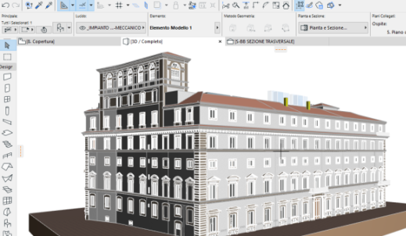
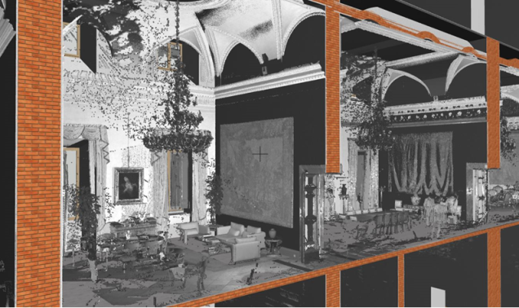
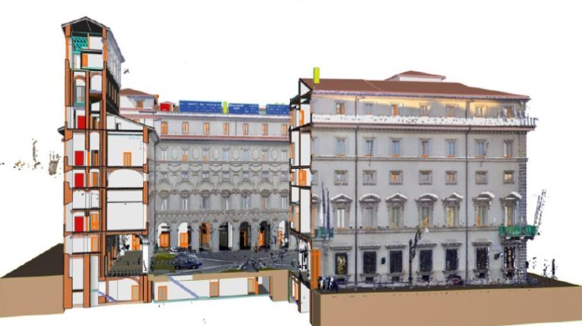

BUILDING INFORMATION MODELLING
Che cos’è il BIM
«Il BIM è l’utilizzo di una rappresentazione digitale condivisa di un bene costruito, per facilitare i processi di progettazione, costruzione e gestione, e fornire una base affidabile per il processo decisionale» (ISO 19650-1)
E’ un processo che utilizza strumenti specifici per la creazione di un modello contenente tutte le informazioni che riguardano un Bene, e il suo intero ciclo di vita (Opera Digitale).
Il modello è la rappresentazione digitale delle caratteristiche fisiche e funzionali di un’opera edilizia, che associa alle tradizionali rappresentazioni grafiche tridimensionali di un oggetto (parete, finestra, solaio ecc) anche informazioni aggiuntive (parametri tecnici, manutentivi ecc.)

Slide 3
BUILDING INFORMATION MODELLING
Introduzione normativa
Direttiva Europea 2014/24 UE – art 22 comma 4
4. Per gli appalti pubblici di lavori e i concorsi di progettazione, gli Stati membri possono richiedere l’uso di strumenti elettronici specifici, quali gli strumenti di simulazione elettronica per le informazioni edilizie o strumenti analoghi. (…)
DL n. 50/2016 – art 23
1. La progettazione in materia di lavori pubblici (…) è intesa ad assicurare:
h) la razionalizzazione delle attività di progettazione e delle connesse verifiche attraverso il progressivo uso di metodi e strumenti elettronici specifici quali quelli di modellazione per l’edilizia e le infrastrutture (…)
Decreto n. 560 del 1 dicembre 2017 - art. 1
Il presente decreto, in attuazione dell’art. 23 comma 13 del DL n. 50/2016 definisce la modalità, i tempi di progressiva introduzione da parte delle stazioni appaltanti (…) dell’obbligatorietà dei metodi e strumenti elettronici specifici, quali quelli della modellazione di edilizia ed infrastrutture, nelle fasi di progettazione, costruzione e gestione delle opere, e relative verifiche.

Slide 4
BUILDING INFORMATION MODELLING
BIM per le Stazioni Appaltanti
Con il Decreto n. 560 del 1 dicembre 2017, viene introdotta una progressiva obbligatorietà nell’uso del BIM per le P.A., già a partire dal 2019.
Lavori complessi
OPERE

Slide 5
GESTIONE DIGITALE DEL PATRIMONIO
Obbiettivi Aziendali
La scelta di adottare un processo di gestione digitale del patrimonio persegue due Macro Obbiettivi Aziendali:
Ottimizzare il processo di conoscenza degli immobili gestiti, che permetterà di prendere decisioni informate;
Implementare la qualità dei servizi, ottimizzando le fasi di progettazione e di esecuzione delle opere
A tale scopo, l’Agenzia applica la metodologia BIM alle diverse fasi del ciclo di vita di un Bene.

Slide 6
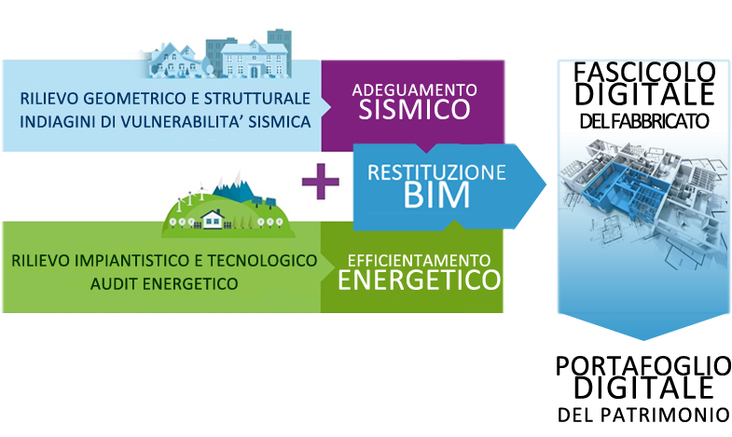
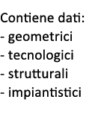
GESTIONE DIGITALE DEL PATRIMONIO
Conoscenza amministrativa VS conoscenza tecnica
La digitalizzazione strutturata dei dati permette la creazione del «Fascicolo digitale del Fabbricato» o AIM (Asset Information Model), in accordo alla ISO:19650

Slide 7










GESTIONE DIGITALE DEL PATRIMONIO
Procedure di gara e servizi BIM
1
2
5
5
5
3
2
2
1
12
3
3
8
2
3
Tra Novembre 2018 e dicembre 2020 sono state pubblicate più di 110 gare «Full BIM» per un valore di oltre 200 milioni di euro.
2
3
3
6
2
3
3
5
1
7
2
55 Gare per indagini
≈ 140 Milioni di euro
57 GARE di
PROGETTAZIONE DEF.ed ESE.
e REALIZZAZIONE di LAVORI
≈ 63 Milioni di euro
2
4

Slide 8


RISULTATI E LESSONS LEARNED
OBBIETTIVI 2020 CONSEGUITI
FORMAZIONE CONTINUA→ formazione tecnico-pratica per i tecnici
STRUTTURA INTERNA→ rafforzamento struttura interna, centrale e periferica
CDE E SISTEMI INFORMATIVI → Implementazione ACDat proprietaria e integrazione sistemi informativi gestionali
DOCUMENTI DI PROCESSO → Aggiornamento set documentale standard AdD
PROCESSO DI VERIFICA→ implementazione routine di verifica del processo BIM
IFC→ identificazione e implementazione standard IFC AdD
1800
Beni
digitalizzati
WORKSHOP BIM 2021

Slide 9
RISULTATI E LESSONS LEARNED
LESSONS LEARNED 2016/2020
Non esiste «un BIM per tutti» ne «un BIM per tutto»
Per ottenere risultati omogenei servono indicazioni strutturate a livello nazionale
La formazione continua del personale, a tutti i livelli, è imprescindibile
Le esigenze informative devono essere esplicite e inderogabili
L’interoperabilità è un obbligo, ma soprattutto una necessità.
Per ottenere RISPOSTE qualificate, bisogna prima Qualificare la DOMANDA

Slide 10
Principi ispiratori
Open BIM e ISO 19650

Slide 11
PRINCIPI ISPIRATORI
OPEN BIM E ISO 19650:2019
Un approccio OPEN BIM è un processo collaborativo, basato su standard e flussi di lavoro aperti, applicato a tutto il ciclo di vita dell’Immobile.

Slide 12
QUALIFICA DELLA DOMANDA
OPEN BIM
Permette la comunicazione trasversale tra gli attori del processo, indipendentemente dalle piattaforme software utilizzate;
Sostiene il libero mercato;
Definisce un linguaggio comune per procedure condivise che consentano di ottenere comparabilità dei servizi e garanzie sulla qualità dei dati;
Produce progetti durevoli che coinvolgono l'intero ciclo di vita dell'edificio, evitando la replicazione e la ridondanza di dati,
Garantisce la lettura nel tempo dei dati relativi all’edificio, anche su ampi orizzonti temporali.

Slide 13
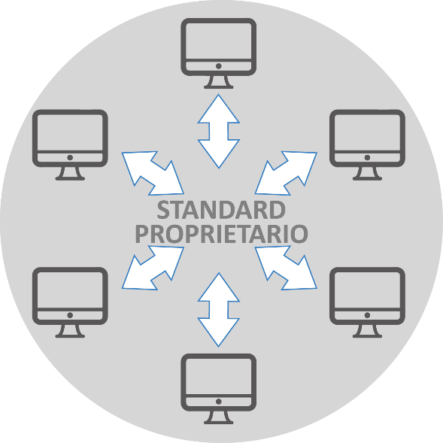
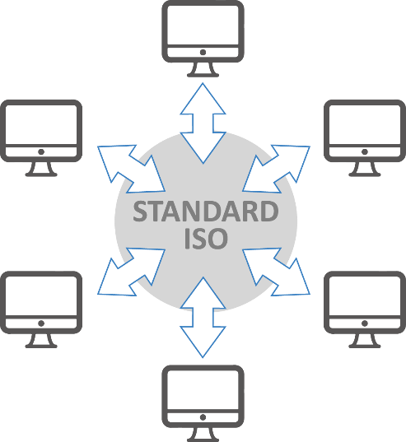

PRINCIPI ISPIRATORI
OPEN BIM
Standard Aperti e non proprietari
Nessuna dipendenza da software specifici
Nessuna dipendenza da versioni obsolete di software
Comunicazione trasversale
BIM
OPEN BIM
UNI EN ISO 16739 ovvero *IFC (Industry Foundation Classes) formato aperto e non proprietario
Lock-in
Libero mercato
Notes:
OpenBIM vuol dire implementare processi BIM con standard open, cioè aperti e pubblici.
L’OpenBIM permette di utilizzare le stesse informazioni con software diversi ed indipendenti tra loro

Slide 14
PRINCIPI ISPIRATORI
OPEN BIM
L’ IFC (Industry Foundation Classes) è una descrizione digitale standard dell’ambiente costruito.
Lo schema IFC è un modello di dati che codifica, per ogni oggetto:
L’identità e la semantica (nome, tipo di oggetto, funzione…)
Le caratteristiche o attributi (materiale, colore, prorpietà tecniche…)
Le relazioni a diversi livelli (tra oggetti, tra processi…)
Lo schema IFC è un file express, composto quindi da tre concetti:
Oggetti
Proprietà
Relazioni

Slide 15
PRINCIPI ISPIRATORI
ISO 19650
La norma UNI EN ISO 19650:2019 definisce: «Organizzazione e digitalizzazione delle informazioni relative all’edilizia e alle opere di ingegneria civile, incluso il Building Information Modelling (BIM) - Gestione informativa mediante il Building Information Modelling»
Descrive, per l’intero ciclo di vita dell’immobile, i principi fondamentali della Produzione informativa, dei metodi di consegna e l'organizzazione della struttura produttiva, in particolare delinea i requisiti informativi e la loro gerarchia.
Parte 1: concetti e principi
Parte 2: fase di consegna
Parte 3: fase di gestione

Slide 16
PRINCIPI ISPIRATORI
ISO 19650:2019
Applicabilità:
Immobili e commesse di tutte le dimensioni, e di tutti i livelli di complessità.
Principi:
Le informazioni sono necessarie per prendere decisioni durante l’intero ciclo di vita
Le informazioni sono specificate in maniera progressiva e la loro consegna è pianificata
I requisiti informativi devono essere trasmessi lungo la catena di fornitura
Gli scambi di informazioni comportano condivisione delle informazioni, attraverso formati possibilmente aperti e con procedure operative chiare
A. Specifica dei requisiti informativi
B. Piano della consegna delle informazioni
C. Consegna delle informazioni
D. Approvazione delle informazioni

Slide 17
Documenti aziendali, di gara e operativi

Slide 18
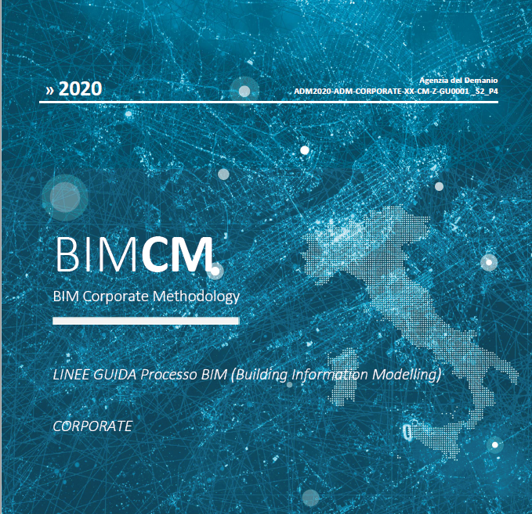
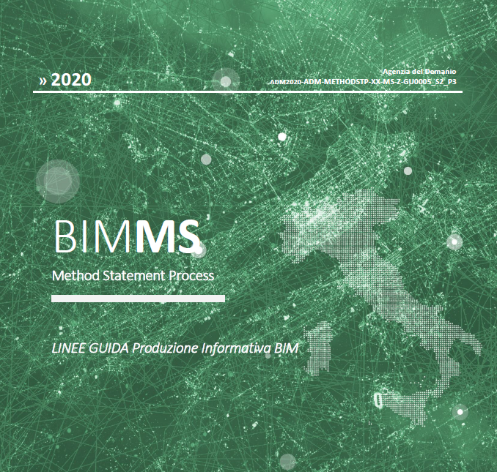
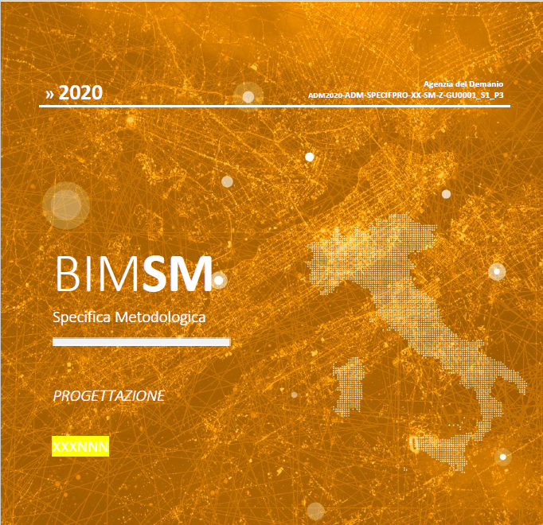
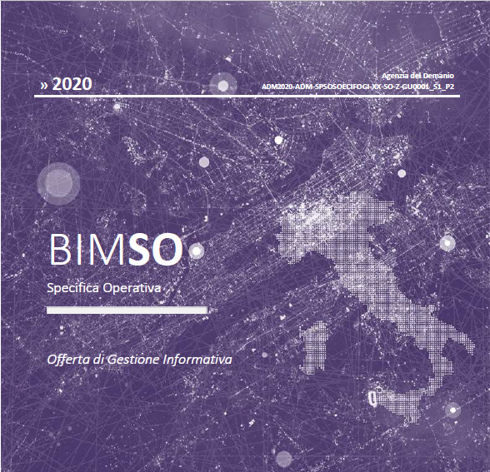
NUOVO CORPUS DOCUMENTALE ADM
AGGIORNAMENTO E IMPLEMENTAZIONE 2020
Il corpus documentale ADM è stato aggiornato ed integrato con nuovi documenti di processo, nell’ottica di promuovere una sempre maggiore interoperabilità dei dati raccolti, assicurando al contempo una chiara esplicitazione delle esigenze informative della Stazione Appaltante.

Slide 19
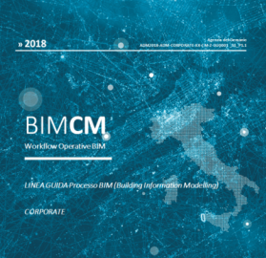
NUOVO CORPUS DOCUMENTALE ADM
CORPORATE METODOLOGY - BIMCM
Costituisce la Linea Guida Corporate per l’Agenzia del Demanio, necessaria alla sua qualificazione come Stazione Appaltante «BIM».
Raccoglie il complesso di regole necessarie alla digitalizzazione dei processi, nonché alla definizione dell’Opera Digitale, ovvero l’insieme di Informazioni grafiche e non grafiche, che descrivono in maniera più o meno particolareggiata l’Opera Reale.
CHI LO REDIGE?
Il BIM Manager coadiuvato dal NOD
A CHI E’ INDIRIZZATO?
È uno strumento aziendale interno destinato a tutti i dipendenti
COSA CONTIENE?
Gli obbiettivi strategici, i requisiti informativi aziendali (OIR), i requisiti informativi del cespite immobile (AIR), la struttura organizzativa e tutte le informazioni necessarie alla gestione informativa degli appalti e dell’intero Processo BIM aziendale.

Slide 20
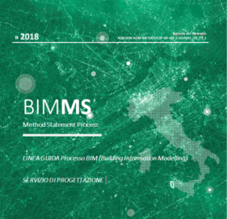
NUOVO CORPUS DOCUMENTALE ADM
Method Statement Process - BIMMS
Destinata agli Aggiudicatari dei servizi BIM, redatta in accordo alle Linee Guida Corporate, costituisce la Linea Guida per la produzione informativa, identificando puntualmente tutte le regole necessarie allo svolgimento digitale degli appalti, a partire dalle codifica di file, modelli ed elaborati, fino alla definizione delle routine di coordinamento e verifica dei modelli.
CHI LO REDIGE?
Il Nucleo Opere Digitali
A CHI E’ INDIRIZZATO?
Agli O.E. e Aggiudicatari dei servizi
COSA CONTIENE?
I requisiti di scambio delle informazioni (EIR), il sistema di codifica per modelli ed elaborati, usi del BIM, i requisiti per la modellazione ed esportazione verso IFC, parametri IFC e set di proprietà, livelli di fabbisogno informativo, geometrico e documentale.

Slide 21
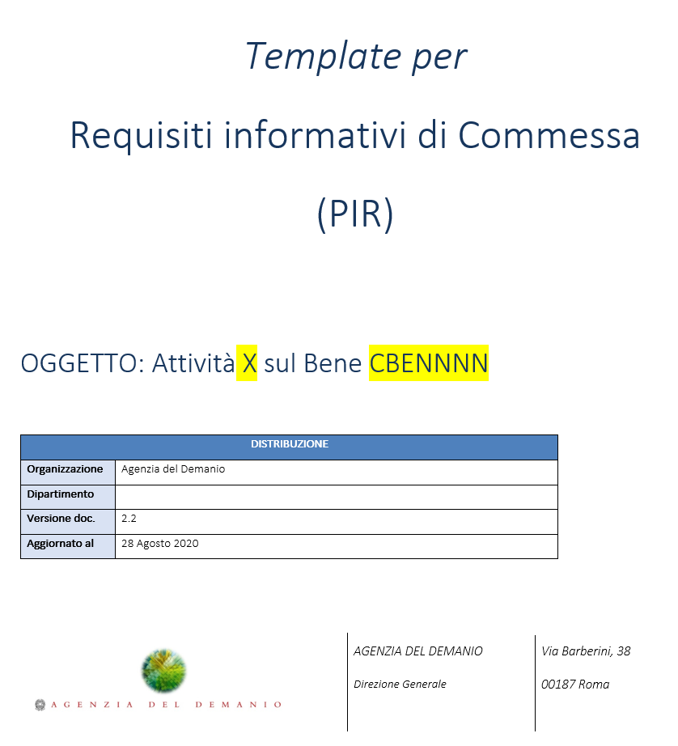
NUOVO CORPUS DOCUMENTALE ADM
PROJECT INFOMATION REQUIREMENT - PIR
Documento aziendale interno, in forma di template, riporta le indicazioni e i temi principali per la definizione della gestione informativa di una Attività applicato ad un Bene e declinato in tutte le sue fasi. Va pertanto redatto a partire dall’individuazione di uno specifico fabbisogno per uno specifico Bene. E’ propedeutico alla compilazione delle BIMSM.
CHI LO REDIGE?
Il template è redatto dal NOD e compilato dal RUP dello specifico servizio (con il supporto del Referente BIM)
A CHI E’ INDIRIZZATO?
È uno strumento aziendale interno destinato ai RUP
COSA CONTIENE?
I requisiti informativi della commessa per ogni servizio, di una specifica attività

Slide 22
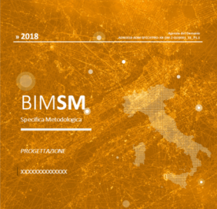
NUOVO CORPUS DOCUMENTALE ADM
SPECIFICHE METODOLOGICHE - BIMSM
Parte integrante dei documenti di gara, redatti in accordo alle Linee Guida del processo BIM, costituiscono i c.d. Capitolati Informativi, identificando in termini generali le regole necessarie allo svolgimento di specifici servizi BIM. Sono necessari agli Operatori Economici nella fase di partecipazione alla gara, per la redazione consapevole dell’Offerta di Gestione informativa.
CHI LO REDIGE?
Il template è redatto dal NOD e compilato dal RUP dello specifico servizio
A CHI E’ INDIRIZZATO?
Agli O.E. partecipanti a gare di appalto
COSA CONTIENE?
I requisiti informativi della commessa (PIR), gli obbiettivi specifici del servizio, i livelli di contenuto informativo, geometrico e alfanumerico richiesti, le indicazioni su scomposizione, coordinamento e verifica dei modelli.

Slide 23
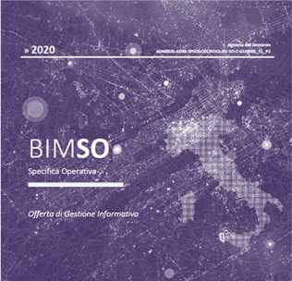
NUOVO CORPUS DOCUMENTALE ADM
SPECIFICHE OPERATIVE per la redazione dell’oGi
Parte integrante dei documenti di gara, costituisce il template per la redazione dell’Offerta di gestione informativa da parte degli Operatori economici che partecipano alle gare d’appalto, in risposta alle specifiche richieste fatte dalle Specifiche Metodologiche.
CHI LO REDIGE?
Il template è redatto dal NOD e compilato dal Concorrente
A CHI E’ INDIRIZZATO?
Agli O.E. partecipanti a gare di appalto
COSA CONTIENE?
La struttura per l’Offerta (e Piano) di Gestione Informativa, con indicazioni su ruoli e responsabilità, livelli di fabbisogno, scomposizione, coordinamento e verifica, strumentazioni hardware e software offerti dal concorrente

Slide 24
Processo BIM

Slide 25
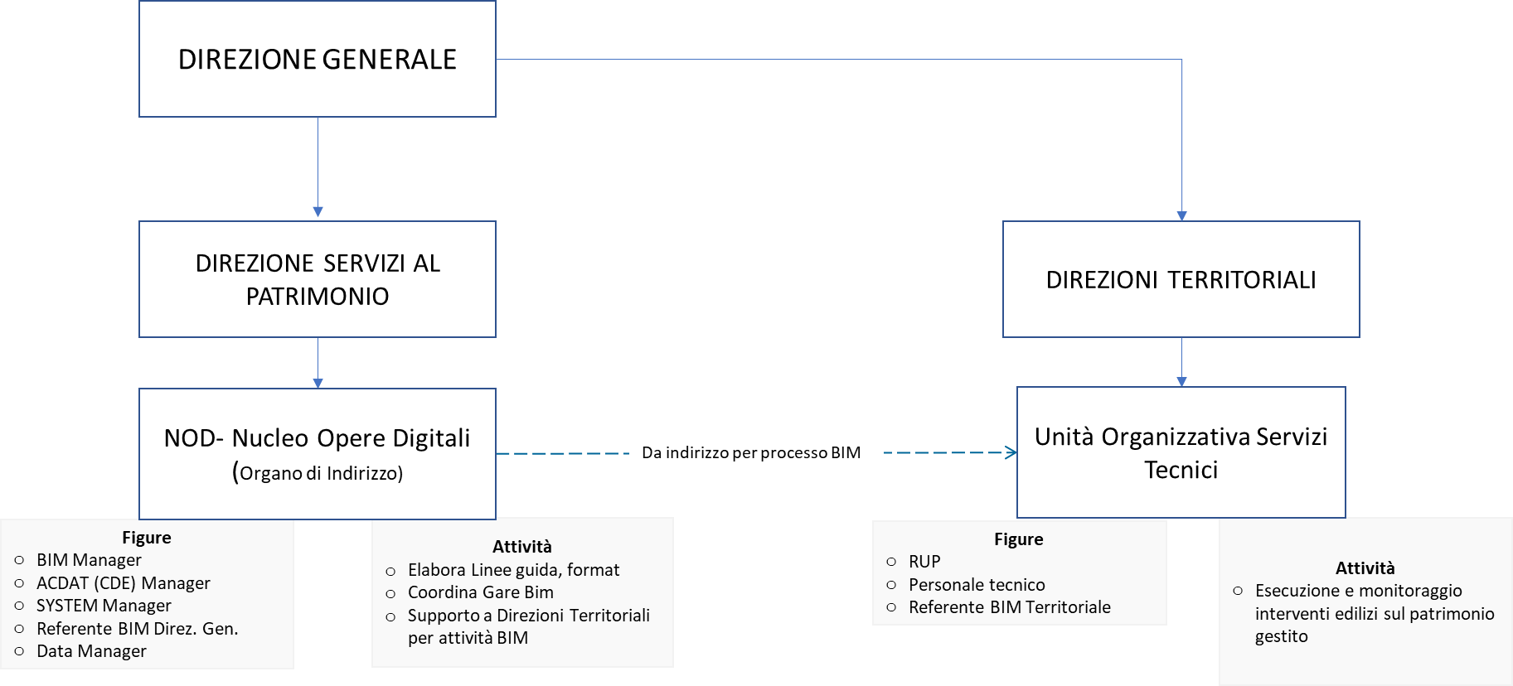
PROCESSO BIM
RUOLI E RESPONSABILITA’
WORKSHOP BIM 2021

Slide 26
PROCESSO BIM
RUOLI E RESPONSABILITA’
NOD
BIM MANAGER
DATA MANAGER
CDE MANAGER
SYS MANAGER
REF. BIM DG
Da indirizzo e coordina
Referente BIM territoriale
Referente BIM territoriale
Referente BIM territoriale
Referente BIM territoriale
Referente BIM territoriale
Referente BIM territoriale

Slide 27
RUOLI E RESPONSABILITA’ NEL PROCESSO BIM
Ruoli e responsabilità dei componenti del N.O.D.
BIM MANAGER (Arch. Viola Albino):
Coordina le attività del NOD;
Cura l’implementazione dei processi e della strategia BIM a livello aziendale, la redazione delle linee guida corporate e della documentazione tecnica e operativa standard per la produzione degli elaborati e dei Modelli (template, standard e procedure);
Coadiuva i referenti BIM, operanti sia a livello centrale che territoriale, nell’attivazione e nella gestione delle singole procedure di gara.
DATA MANAGER (Arch. Pasquale de Pasquale):
Coadiuvato dal BIM Manager, definisce e controlla a livello aziendale i contenuti informativi e i livelli di dettaglio dei Modelli, degli elaborati e degli elementi, nonché l’estrazione dei dati e la loro verifica;
Partecipa alla stesura della documentazione tecnica e operativa standard per la produzione degli elaborati e dei Modelli.
ACDat (CDE) MANAGER (Ing. Maura Ciccozzi):
Gestisce la piattaforma di condivisione ACDat dell’Agenzia a livello di committente;
Fornisce gli accessi, verifica l’applicazione di tecniche di protezione dati e cura i rapporti con i gestori dei servizi informatici;
in coordinamento con il Data Manager, verifica la corretta estrazione dei dati e il flusso di interoperabilità delle informazioni.
REFERENTE BIM DG (Arch. David Varone):
Supporta il BIM Manager nella redazione delle linee guida corporate e della documentazione tecnica e operativa standard per la produzione degli elaborati e dei Modelli
Coadiuva i RUP di Direzione Generale nella gestione delle procedure BIM;
Partecipa alla stesura dei documenti di gara di interesse della Direzione Generale.
SYSTEM MANAGER (Dott.ssa Manuela Ridenti):
Cura l’integrazione della piattaforma di condivisione ACDat con i sistemi informatici dell’Agenzia;
Supporta l’ ACDat Manager nello svolgimento delle sue attività.

Slide 28
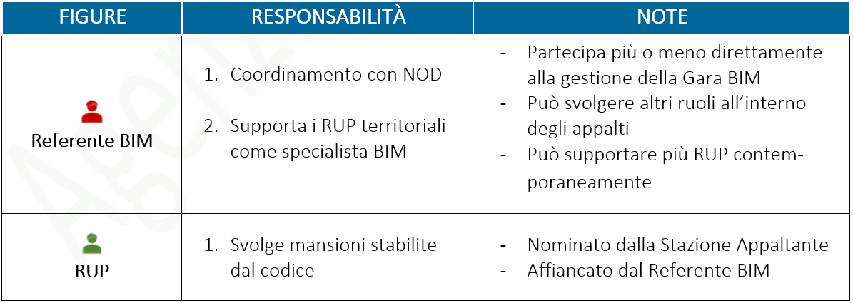
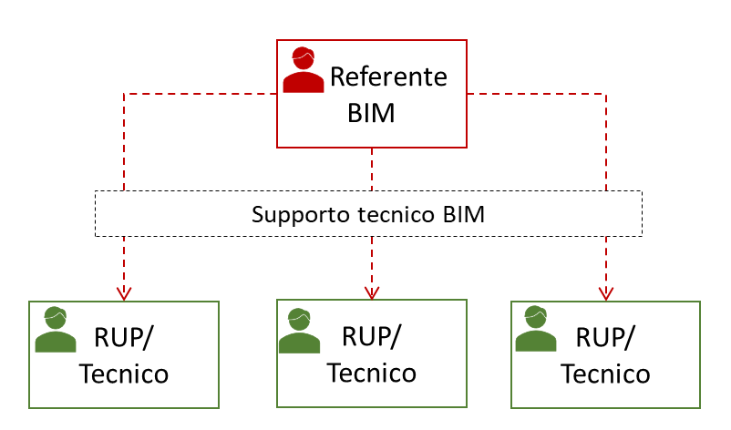
RUOLI E RESPONSABILITA’ NEL PROCESSO BIM
Il RUP ed il Referente BIM Territoriale: responsabilità principali
RUOLO | FUNZIONI GENERALI | RESPONSABILITA’ PRICIPALI
 | Stabilite dal codice appalti Indicate dalla DG | Produzione e contenuti dei documenti di gara Verifica e validazione del «Servizio BIM» Archiviazione nel ACDat del contenuto informativo
 | Indicate dalla DG (funz. Tecniche) Indicate dal NOD (indirizzo BIM) | Supporto al RUP in materia BIM affinché quanto prodotto dagli OE sia coerente con le indicazioni di processo aziendali Partecipare più o meno direttamente alla gestione delle gare BIM e degli appalti Divulgare e promuovere la conoscenza del BIM all’interno della struttura di appartenenza
Indirizzi di processo BIM
Nucleo Opere Digitali
Unità Organizzativa Servizi Tecnici
Feedback operativi

Slide 29
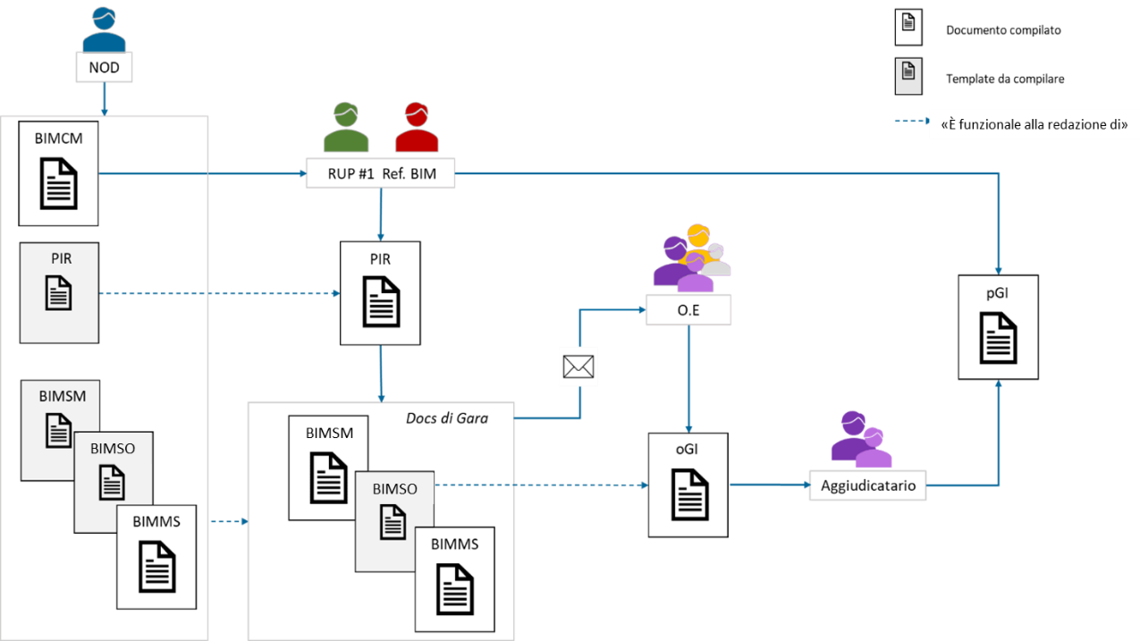
PROCESSO BIM
WORKFLOW DOCUMENTALE

Slide 30
Processo di Verifica

Slide 31
PROCESSO DI VERIFICA
METODOLOGIA DI VERIFICA
Le verifica di un servizio svolto in modalità BIM prevede una sequenza di passaggi atti alla conoscenza e consapevolezza progressiva del Bene.
Possiamo suddividere l’intero processo in 4 Macro Attività:
Verifica del Processo BIM e caricamento su piattaforma di condivisione dati nel rispetto degli standard Agenzia;
Consultazione Documentale con conseguente sviluppo di conoscenza basata dalla comprensione dei Documenti di Gara ed elaborati prodotti dall’Operatore Economico;
Verifica dei Modelli formale e sostanziale prodotti, sia in schema IFC che in formato nativo;
Elaborazione Reportistica con estrazioni da software di verifica (Solibri) e compilazione Rapporto Tecnico di Verifica.

Slide 32
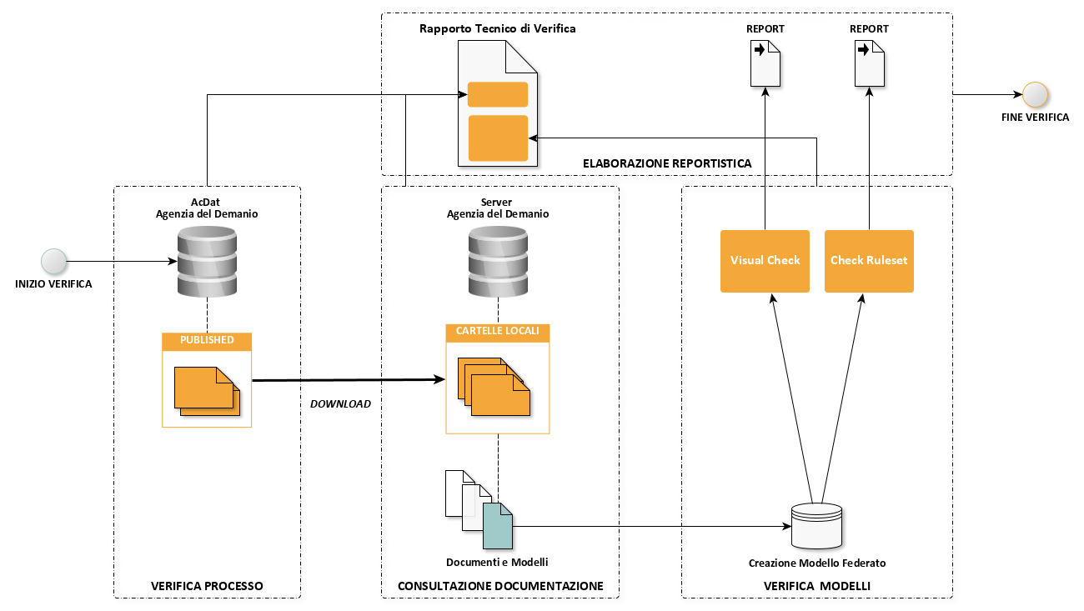
PROCESSO DI VERIFICA
METODOLOGIA DI VERIFICA

Slide 33
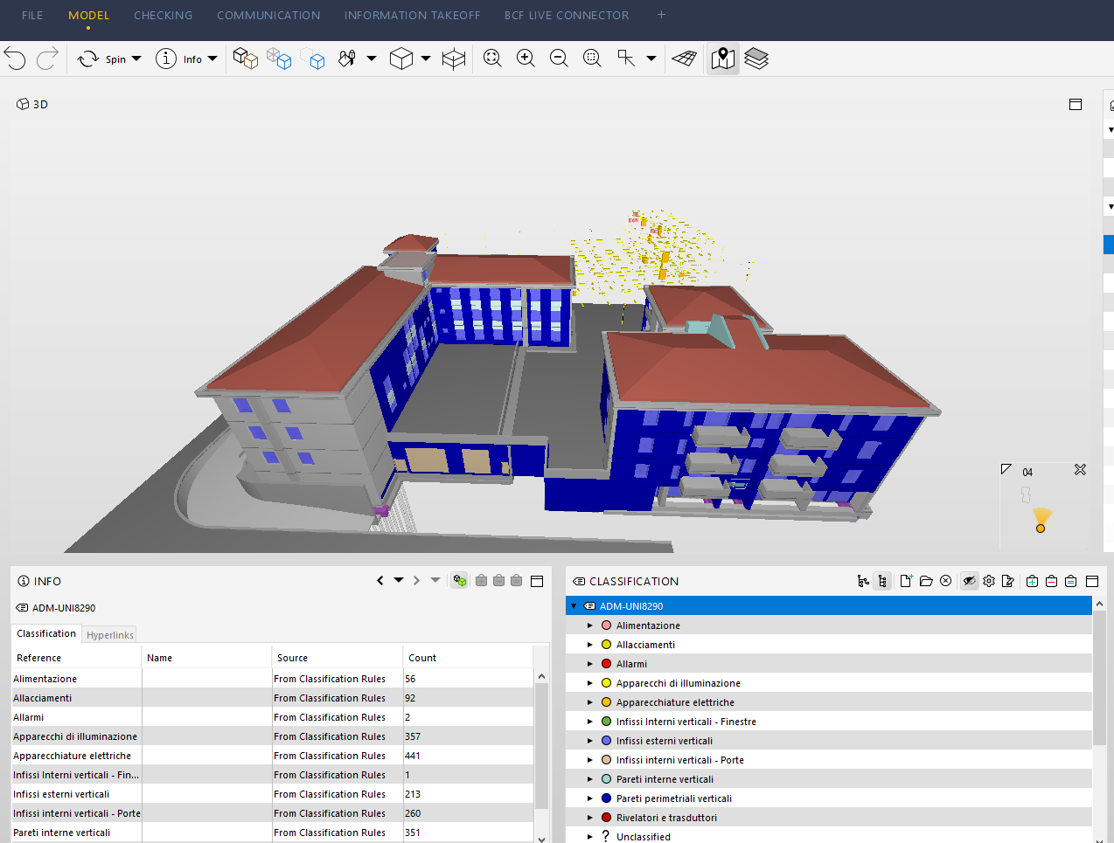
METODOLOGIA DI VERIFICA
VERIFICA MODELLI | Controllo Visivo

Slide 34
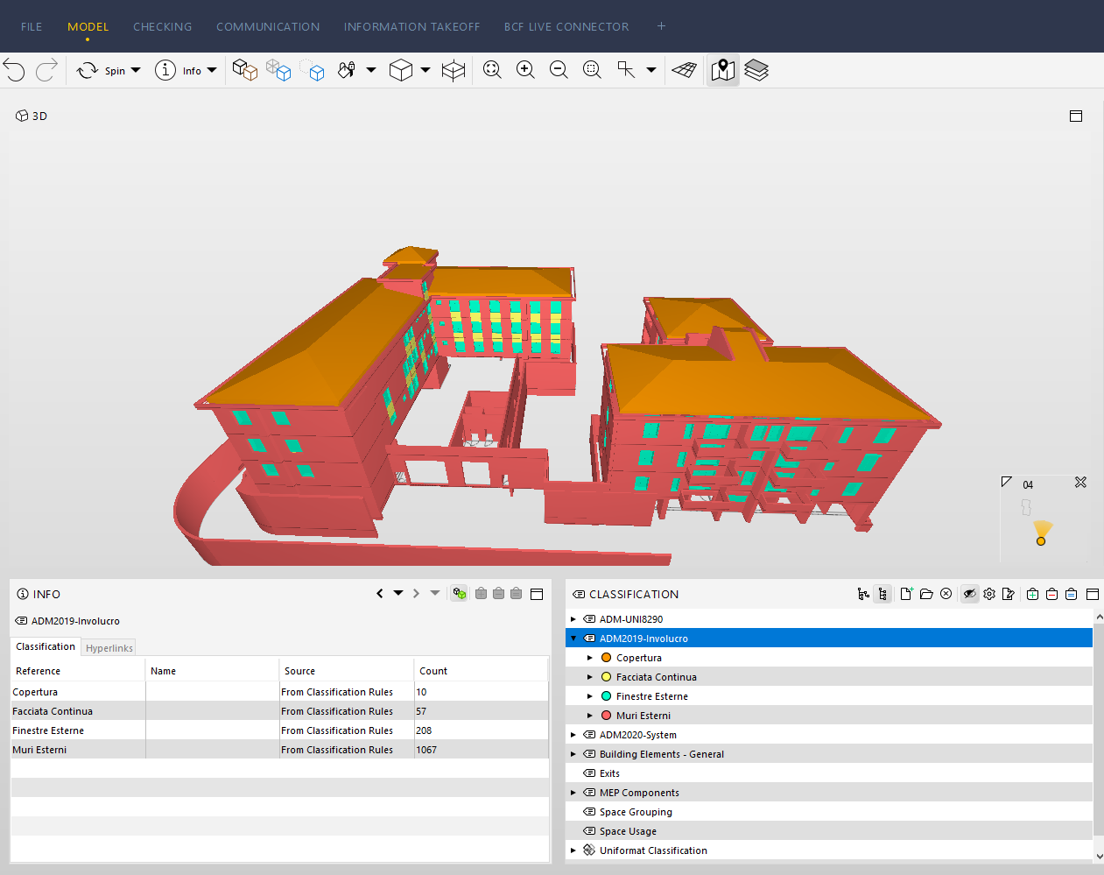
METODOLOGIA DI VERIFICA
VERIFICA MODELLI | Controllo Visivo

Slide 35
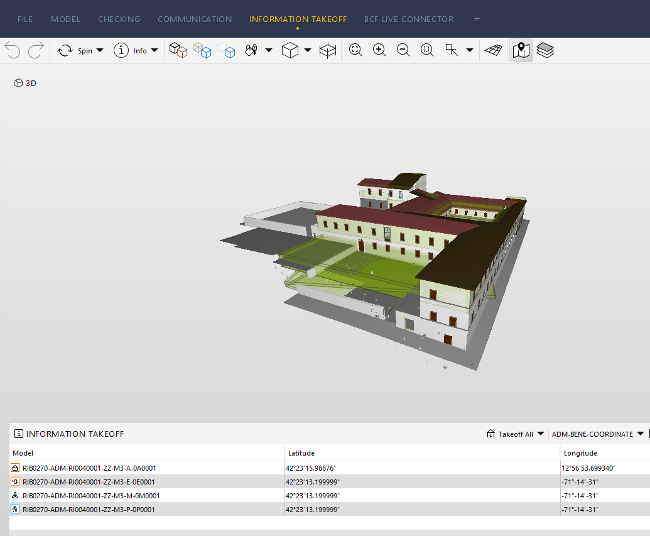
METODOLOGIA DI VERIFICA
VERIFICA MODELLI | Controllo Visivo

Slide 36
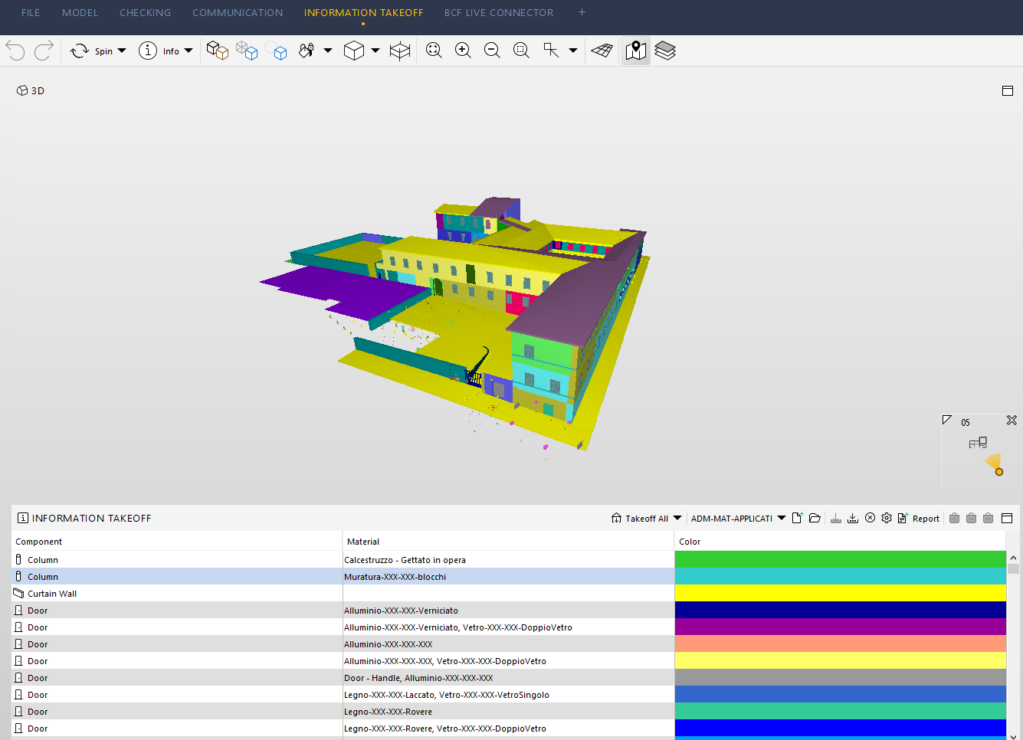
METODOLOGIA DI VERIFICA
VERIFICA MODELLI | Controllo Visivo

Slide 37
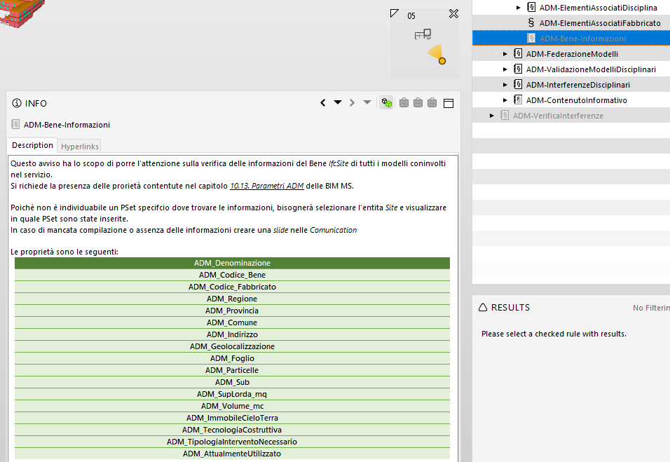
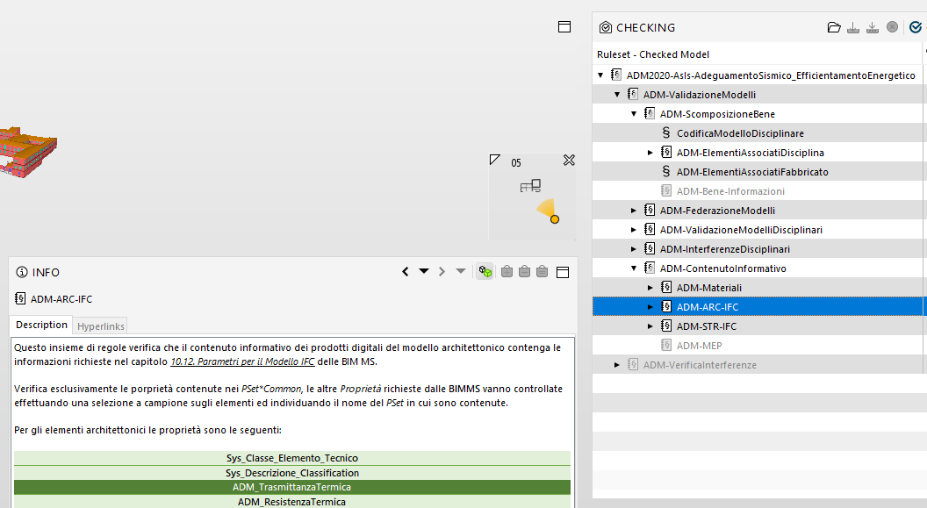
METODOLOGIA DI VERIFICA
VERIFICA MODELLI | Controllo Rulesets
Nel campo delle INFO di Solibri, cliccando sulla singola regola o pacchetto di regole è sempre presente una descrizione in italiano che specifica cosa indaghi.

Slide 38
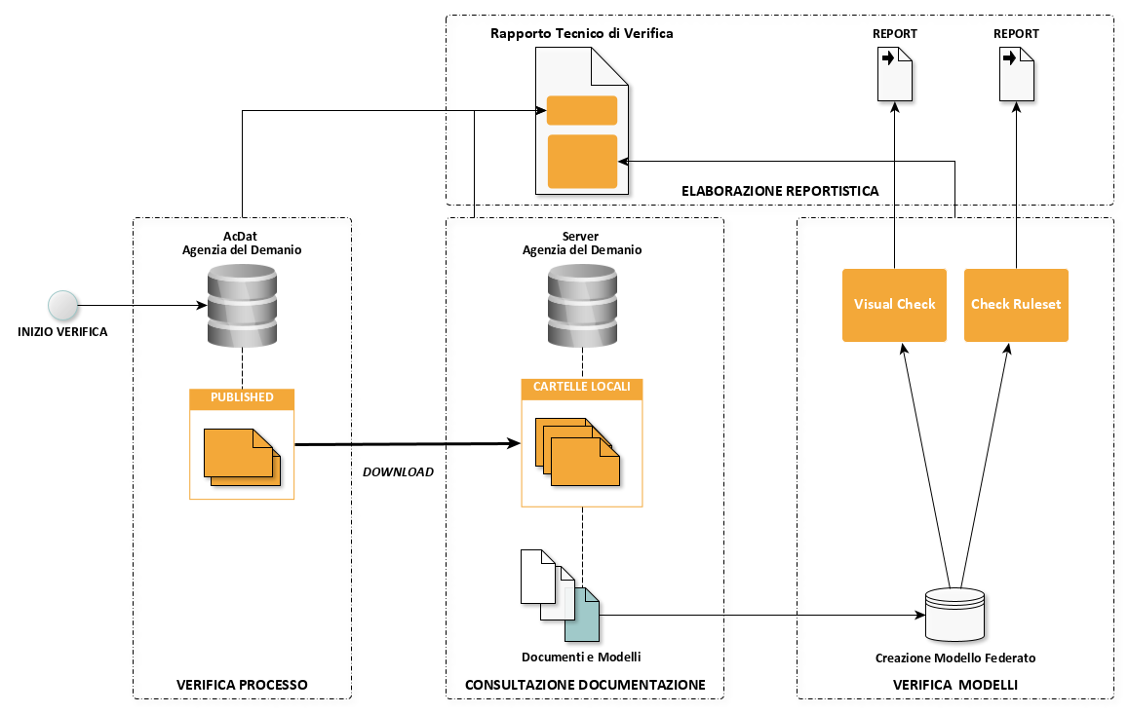
METODOLOGIA DI VERIFICA
VERIFICA MODELLI | Compilazione Checklist
Raggiunta una conoscenza completa dell’Opera Digitale, si può procedere alla compilazione del Rapporto Tecnico di Verifica BIM che conterrà una sintesi di tutto il processo di verifica.

Slide 39
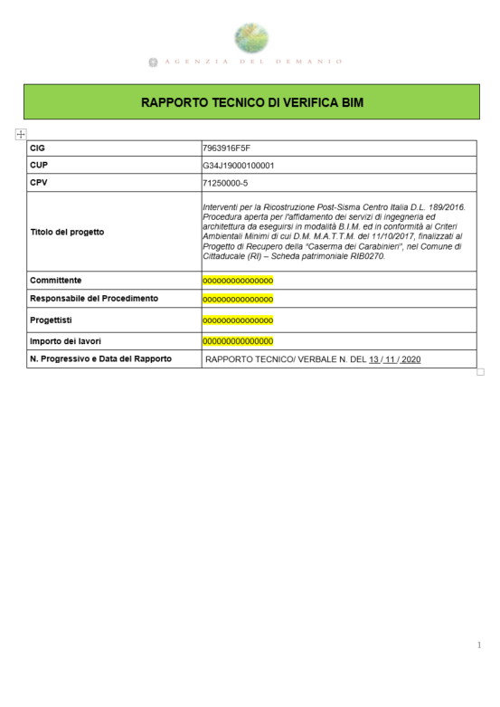
METODOLOGIA DI VERIFICA
VERIFICA MODELLI
La Conoscenza del Bene è la base per una corretta compilazione delle note.
I riferimenti diretti ai 2 tipi di Report estratti da Solibri, aiutano nell’evidenziare la specificità della richiesta.
Attraverso i colori di seguito rappresentati si evidenziano i campi di relazione tra Checklist e informazioni apprese durante il Processo di Verifica
Verifica Processo – ACDat
Consultazione Documentale
Verifica Modelli – Report Controllo Visivo
Verifica Modelli – Report Codifica e Interferenze

Slide 40
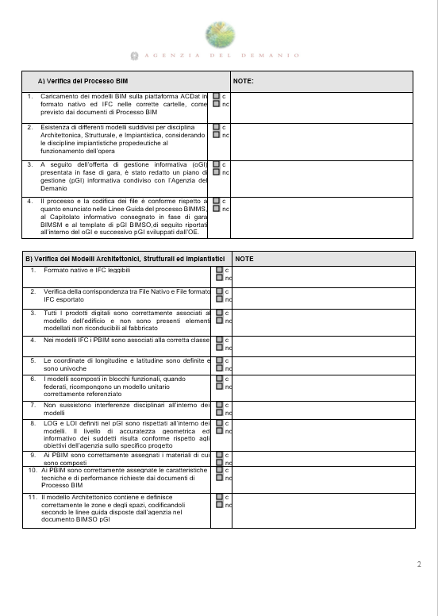
METODOLOGIA DI VERIFICA
VERIFICA MODELLI
La Conoscenza del Bene è la base per una corretta compilazione delle note.
I riferimenti diretti ai 2 tipi di Report estratti da Solibri, aiutano nell’evidenziare la specificità della richiesta.
Attraverso i colori di seguito rappresentati si evidenziano i campi di relazione tra Checklist e informazioni apprese durante il Processo di Verifica
Verifica Processo – ACDat
Consultazione Documentale
Verifica Modelli – Report Controllo Visivo
Verifica Modelli – Report Codifica e Interferenze

Slide 41
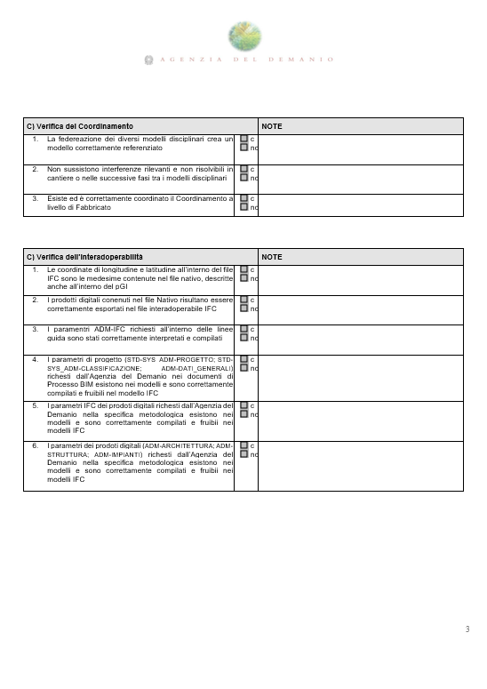
METODOLOGIA DI VERIFICA
VERIFICA MODELLI
La Conoscenza del Bene è la base per una corretta compilazione delle note.
I riferimenti diretti ai 2 tipi di Report estratti da Solibri, aiutano nell’evidenziare la specificità della richiesta.
Attraverso i colori di seguito rappresentati si evidenziano i campi di relazione tra Checklist e informazioni apprese durante il Processo di Verifica
Verifica Processo – ACDat
Consultazione Documentale
Verifica Modelli – Report Controllo Visivo
Verifica Modelli – Report Codifica e Interferenze

Slide 42
METODOLOGIA DI VERIFICA
VERIFICA MODELLI | Condivisione Risultati

Slide 43
Piattaforma di Condivisione Dati

Slide 44
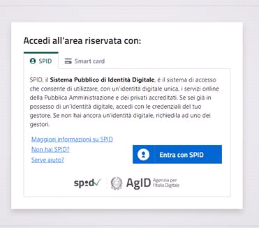
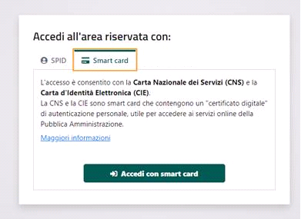
upDATe
UpDATe è la piattaforma AcDAT, di proprietà dell’Agenzia, realizzata da Sogei, a supporto del processo BIM, per permettere la condivisione delle informazioni, dati e documenti digitali sull’immobile tra i diversi operatori, esterni ed interni, impegnati nel progetto. L’ACDat è raggiungibile dal sito Internet dell’Agenzia (Servizi Online) e per gli interni anche dalla Intranet.
Gli operatori economici, Responsabile BIM di processo ed i suoi collaboratori, Responsabile della Verifica e suoi collaboratori potranno accedere alla piattaforma attraverso Spid (Sistema Pubblico di Identità Digitale) o CNS (Carta Nazionale dei Servizi) ed in futuro anche con la CIE (Carta di Identità Elettronica).
Gli operatori interni all’Agenzia, RUP, DEC, Rup di Verifica e Verificatori, BIM Manager (DG e/o DR), potranno accedere alla piattaforma con le stesse credenziali di accesso al pc, in SSO o immettendo le credenziali.

